Slide 1

Colegio Aurora de Chile
Educación Musical
Música y cultura Mapuche
Profesor: Felipe Pérez
Semana 7
Video de apoyo:
https://www.youtube.com/watch?v=1aFSEAY2SFw

Slide 2
Objetivo
Contenido escrito en el cuaderno
Conocer por medio de material audiovisual, la relación entre la cultura Mapuche y la música.

Slide 3
Ruta de aprendizaje
Cultura Mapuche
Instrumentos musicales
Objetivo
Video
Canción de los instrumentos mapuches

Slide 4

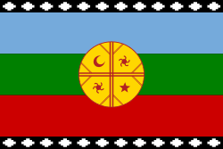

Cultura mapuche y la música
La música de los mapuches poseía tonalidad y rítmos monocordes; era adecuada para las ceremonias, en las que muchas veces miembros de la tribu se sumergían en estados e trance. Para el mapuche la danza y la música eran puentes de contacto directo con la naturaleza y los dioses.

Slide 5
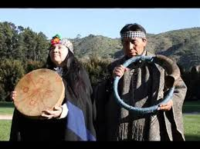
El pueblo mapuche es eminentemente musical y posee canciones para todos los actos de su vida.

Slide 6
Instrumentos musicales
Contenido escrito en el cuaderno
Entre los instrumentos considerados folclóricos de Chile hay algunos traídos por los españoles y que fueron adaptados a nuestro medio.
Los mapuches tenían sus instrumentos musicales. Estos, de acuerdo con su carácter son sencillos, y sus melodías de temple monótono y triste.

Slide 7
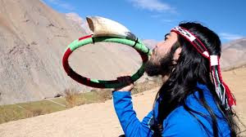
Trutruca
Dibuja en tu cuaderno

Slide 8
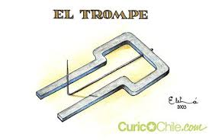

Trompe

Slide 9
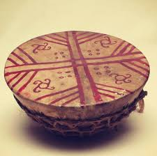

Kultrún

Slide 10
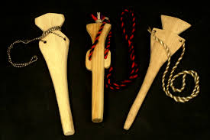

Pifilca

Slide 11
Canción de los instrumentos mapuches
https://www.youtube.com/watch?v=SGXyy7rtKKQ

Slide 12

CONSULTAS:
musicaauroradechile@gmail.com

